Slide 1
Конфликт интересов на государственной гражданской службе

Slide 2
Определение конфликта интересов
Ст. 10 Федерального закона от 25 декабря 2008 года N 273-ФЗ «О противодействии коррупции»,
Ст.19 Федерального закона "О государственной гражданской службе Российской Федерации" от 27.07.2004 N 79-ФЗ
Ст. 31 Федерального закона «О контрактной системе в сфере закупок товаров, работ, услуг для обеспечения государственных и муниципальных нужд» от 05.04.2013 N 44-ФЗ.

Slide 3
Конфликт интересов
Ситуация, при которой личная заинтересованность гражданского служащего влияет или может повлиять на объективное исполнение им должностных обязанностей и при которой возникает или может возникнуть противоречие между личной заинтересованностью гражданского служащего и законными интересами граждан, организаций, общества, субъекта РФ или РФ, способное привести к причинению вреда этим законным интересам граждан, организаций, общества, субъекта РФ или РФ

Slide 4
Конфликт интересов (в редакции Федерального закона от 05.10.2015 N 285)
Ситуация, при которой личная заинтересованность (прямая или косвенная) лица, замещающего должность, замещение которой предусматривает обязанность принимать меры по предотвращению и урегулированию конфликта интересов, влияет или может повлиять на надлежащее, объективное и беспристрастное исполнение им должностных (служебных) обязанностей (осуществление полномочий)

Slide 5
Конфликт интересов
это конфликт между правовыми обязанностями и частными интересами должностного лица, при котором последние способны неправомерным образом повлиять на выполнение им официальных обязанностей.

Slide 6
Личная заинтересованность
Возможность получения доходов в виде денег, иного имущества, в том числе имущественных прав, услуг имущественного характера, результатов выполненных работ или каких-либо выгод (преимуществ) лицом, замещающим должность государственной или муниципальной службы, и (или) состоящими с ним в близком родстве или свойстве лицами гражданами или организациями, с которыми лицо, замещающее должность, и (или) лица, состоящие с ним в близком родстве или свойстве, связаны имущественными, корпоративными или иными близкими отношениями

Slide 7
Конфликт интересов
Непринятие лицом, замещающим должность государственной службы, являющимся стороной конфликта интересов, мер по предотвращению или урегулированию конфликта интересов является правонарушением, влекущим увольнение указанного лица в соответствии с законодательством Российской Федерации

Slide 8
Предотвращение и урегулирование риски возникновения конфликта интересов
Изменить должностное или служебное положение работника, являющегося стороной конфликта интересов, устранив непосредственную подчиненность или подконтрольность одного из них другому
Пересмотреть и изменить функциональные обязанности
Перевести работника на должность, функциональные обязанности которой не связаны с конфликтом интересов

Slide 9
Предотвращение и урегулирование риски возникновения конфликта интересов
Увольнение работника по инициативе работодателя за совершение дисциплинарного проступка, то есть за неисполнение или ненадлежащее исполнение работником по его вине возложенных на него трудовых обязанностей - непринятие работником мер по предотвращению или урегулирование конфликта интересов, стороной которого он является (п. 7.1 ч. 1 ст. 81 ТК РФ)
Увольнение работника по его инициативе

Slide 10
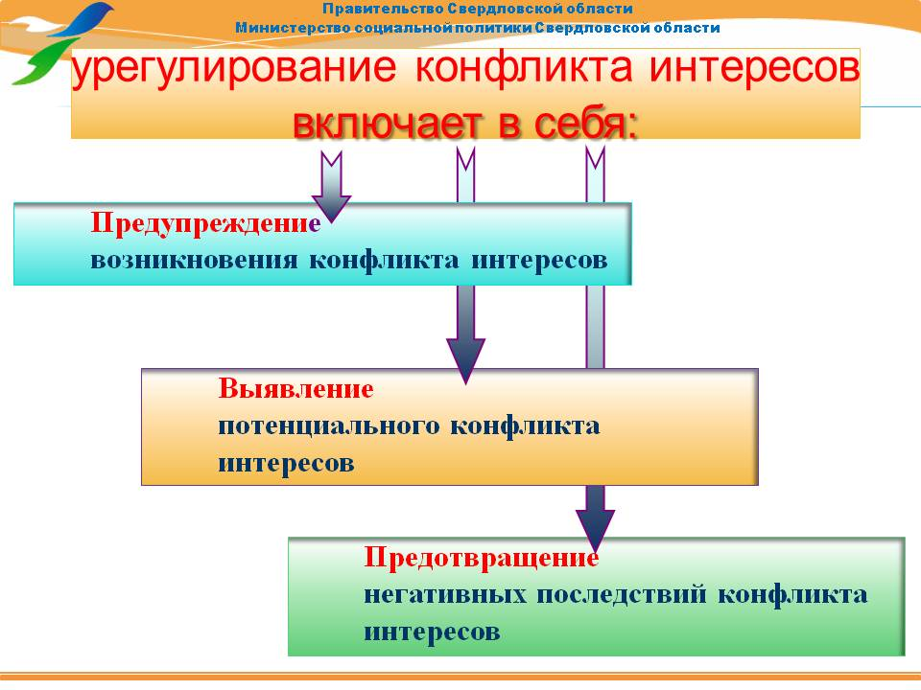
Урегулирование конфликта интересов
Перечень вариантов разрешения конфликта интересов не является исчерпывающим

Slide 11
КОНФЛИКТ ИНТЕРЕСОВ
Наличие личной заинтересованности (родственные, имущественные либо иные близкие отношения);
Наличие полномочий, позволяющих принять решение (осуществить его подготовку), имеющее правовые последствия для заинтересованного лица;
Возможность извлечения выгоды, получения иных преимуществ

Slide 12
Конфликт интересов
Урегулированием конфликтов интересов на государственной гражданской службе занимаются представители нанимателя и специально созданные для урегулирования конфликтов такого рода комиссии.
Указом Президента РФ от 01.07.2010 N 821 "О комиссиях по соблюдению требований к служебному поведению федеральных государственных служащих и урегулированию конфликта интересов".

Slide 13
Урегулирование конфликта интересов
Комиссия образуется нормативным правовым актом государственного органа. Указанным актом утверждаются состав комиссии и порядок ее работы.
Число членов комиссии, не замещающих должности государственной службы в государственном органе, должно составлять не менее одной четверти от общего числа членов комиссии.

Slide 14
Основания для заседания Комиссий
Предоставление государственными гражданскими служащими недостоверных или неполных сведений о доходах, имуществе и обязательствах имущественного характера
Несоблюдение государственными гражданскими служащими требований к служебному поведению и (или) требований об урегулировании конфликта интересов.

Slide 15
Основания для заседания Комиссий
Поступление уведомлений государственного гражданского служащего о возникновении личной заинтересованности при исполнении должностных обязанностей, которая приводит или может привести к конфликту интересов
Уведомление государственного служащего о возникновении личной заинтересованности при исполнении должностных обязанностей, которая приводит или может привести к конфликту интересов;

Slide 16
Комиссия по урегулированию конфликта интересов
Основания проведения
Не рассматривает
Заявление государственного служащего о невозможности по объективным причинам представить сведения о доходах, об имуществе и обязательствах имущественного характера своих супруги (супруга) и несовершеннолетних детей
О преступлениях и административных правонарушениях, а также анонимные обращения, не проводит проверки по фактам нарушения служебной дисциплины.

Slide 17
Нарушение установленных законодательством запретов и ограничений
Выполнение иной оплачиваемой работы, судебные разбирательства и имущественные обязательства.
Выполнение отдельных функций государственного управления в отношении родственников и/или иных лиц, с которыми связана личная заинтересованность государственного служащего
---
1718 - 1726 гг. - создание коллегий
Наличие в собственности у родственников государственного служащего ценных бумаг организации, на деятельность которой государственный служащий может повлиять в ходе исполнения должностных обязанностей
---
Получение родственниками подарков или иных благ от заинтересованной организации, что может быть вызвано желанием обойти существующие нормативные ограничения и повлиять на действия и решения государственного служащего
--
Выполнение служебных обязанностей в отношении организации, где служащий работал до поступления на службу или куда собирается трудоустроиться

Slide 18
Комиссия по урегулированию конфликта интересов
Дать гражданину согласие на замещение должности в коммерческой или некоммерческой организации либо на выполнение работы на условиях гражданско-правового договора в коммерческой или некоммерческой организации, если отдельные функции по государственному управлению этой организацией входили в его должностные (служебные) обязанности
Отказать гражданину в замещении должности в коммерческой или некоммерческой организации либо в выполнении работы на условиях гражданско-правового договора в коммерческой или некоммерческой организации, если отдельные функции по государственному управлению этой организацией входили в его должностные (служебные) обязанности, и мотивировать свой отказ.

Slide 19
Конфликт интересов
Признать, что при исполнении государственным служащим должностных обязанностей конфликт интересов отсутствует
Признать, что при исполнении государственным служащим должностных обязанностей личная заинтересованность приводит или может привести к конфликту интересов. В этом случае комиссия рекомендует государственному служащему и (или) руководителю государственного органа принять меры по урегулированию конфликта интересов или по недопущению его возникновения;
Признать, что государственный служащий не соблюдал требования об урегулировании конфликта интересов. В этом случае комиссия рекомендует руководителю государственного органа применить к государственному служащему конкретную меру ответственности.

Slide 20
Способы разрешения конфликта интересов
Изменение служебного положения лица
Самоотвод государственного гражданского служащего от исполнения обязанностей
Отвод государственного гражданского служащего
Отказ от выгоды
Передача ценных бумаг в доверительное управление
Уведомление представителя нанимателя о возникновении конфликта интересов

Slide 21
МИНТРУД РФ
Методические рекомендации по проведению оценки коррупционных рисков в федеральных органах исполнительной власти, осуществляющих контрольно-надзорные функции
Методические рекомендации по вопросам привлечения к ответственности должностных лиц за непринятие мер по предотвращению и (или) урегулированию конфликта интересов

Slide 22
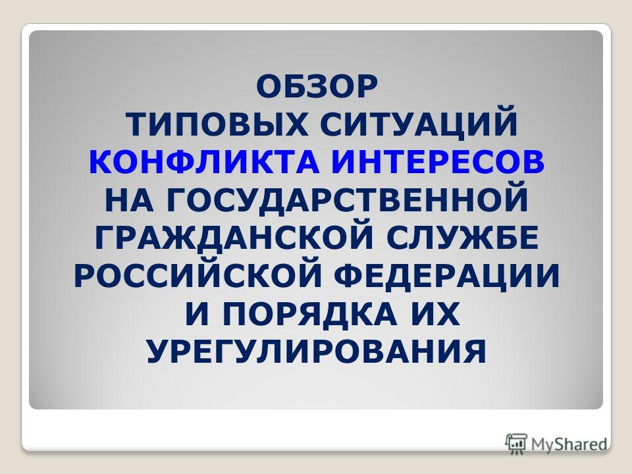
Министерство труда и социальной защиты Российской Федерации
Обзор практики правоприменения в сфере конфликта интересов

Slide 23
Генеральная прокуратура РФ
Памятка «Конфликт интересов на государственной и муниципальной службе»
https://genproc.gov.ru/files/anticor/memo_2.pdf.

